Slide 1
Projet: Parcours afro danse avec la santé
Lutte contre L’Obésité chez les jeunes de 13 à 25 ans.

Slide 2
Sommaire
Présentation de la structure
Présentation du projet
Diagnostic
Objectifs
Financement
Actions
Communication sur le projet

Slide 3
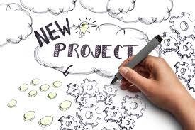
Présentation de la structure
DA-MAS en portugais DONNE PLUS
est une association culturelle créée juillet 2001

Slide 4
Présentation du projet
Ateliers débat avec la nutritionniste
Ateliers cuisine
Ateliers danse

Slide 5
DIAGNOSTIC

Slide 6
Contexte juridique
PNNS, Programme National Nutrition Santé
Lancé en 2001
PNO: Plan National Obésité 2010-2013.
PRS: Plan Régional de Santé de lutte contre l’obésité

Slide 7
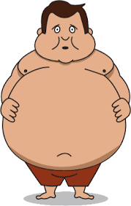
Obésité en France
-6,5 millions de personnes
- 17,2 % de la population adulte en 2015

Slide 8
L’obésité dans le Nord
25,6 %
de la population atteinte d’obésité

Slide 9
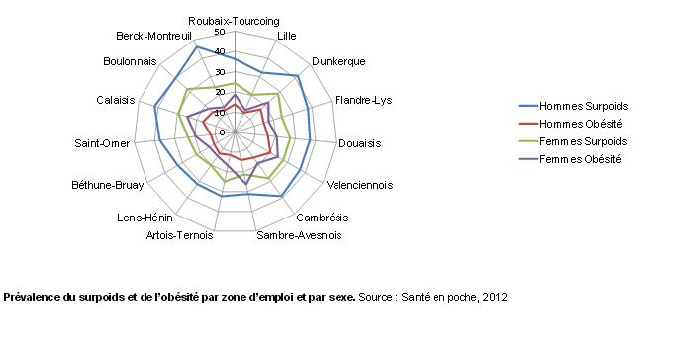
Prévalence de l'obésité à Roubaix-Tourcoing
Population en 2012 est de 95 600 habitants
Surpoid:
D’obésité:
14% les hommes
35,6% les hommes
24,3% les femmes
18% les femmes

Slide 10
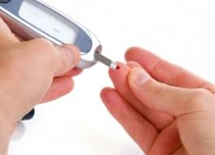
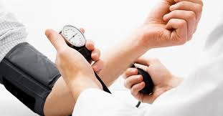
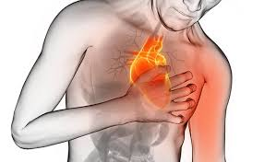
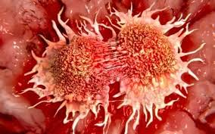
Conséquences de l’obésité
Mortalité prématurée
Diabète de type 2
Hypertension
Maladies cardiovasculaires.
Cancer

Slide 11
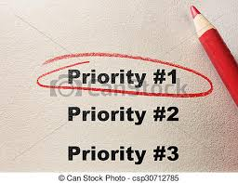
Détermination des priorités
Besoin d’information sur l’alimentation et ses conséquences
Inciter les jeunes à avoir une alimentation plus équilibrée
Favoriser l’activité physique

Slide 12
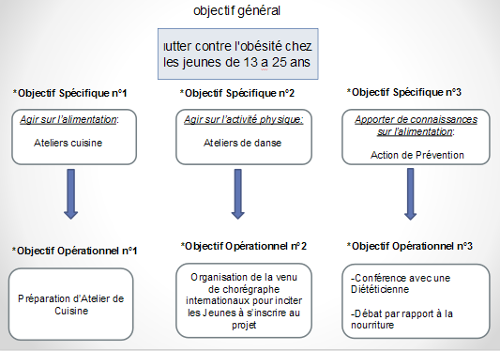
Arbre des objectifs

Slide 13
FINANCEMENT
Subvention du département de 10 000 euros
Projet réalisable!

Slide 14
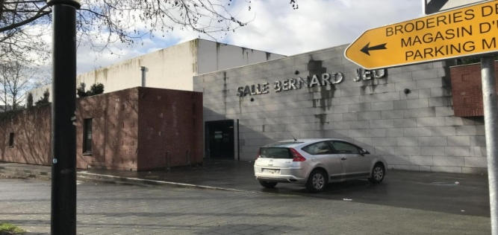
ACTIONS
Salle Bernard Jeu
Cours de Danse
Centre Social
Pile Ste Elisabeth
Ateliers de cuisine
Atelier de débat

Slide 15
Communication sur le projet

Slide 16
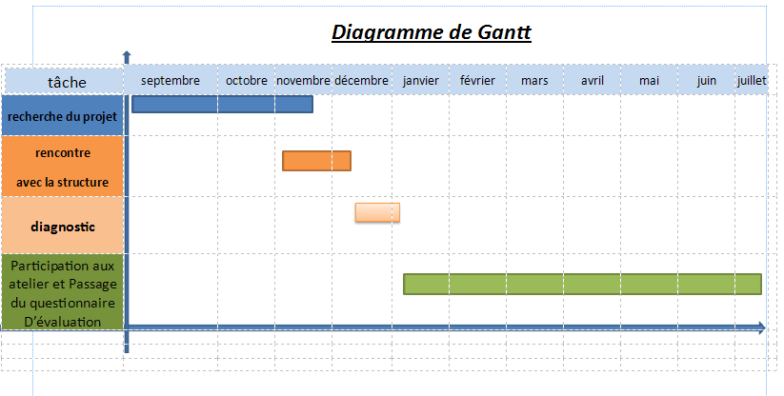
Diagramme de Gantt

